Slide 1
服务计算原理与应用

Slide 2
第5章 Web服务与SOA
Web Services & SOA

Slide 3
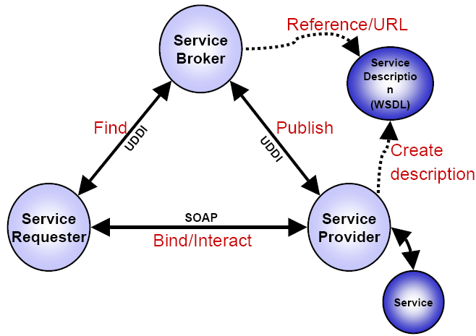
SOA Model
SOA模型是Web Services概念架构
作为分布式计算架构，Web Services是SOA最重要的实现技术
Notes:
In distributed environment, services are executable resources.
Web服务做为服务计算中的典型范型，其体系结构同样也反映soa的特点。面向服务的体系结构模型具有三角形结构
三角形的顶点：服务三个不同的角色
边：双方之间的操作，以及互操作协议（通信中使用的语言）
允许在不同平台上、以不同语言编写的各种程序以基于标准的方式相互通信。
分布式企业间业务的协同。
通过Internet连接在一起的异构企业应用软件系统的集成、交互与互操作。
当业务(Business)发生变化时，IT系统能够快速响应

Slide 4
Web Services架构核心标准
Some Standards
  Web Services Description Language (WSDL)
  Universal Description, Discovery and Integration (UDDI)
  Simple Object Access Protocol (SOAP)
  Web Service Business Process Execution Language (WSBPEL)
  ……
Notes:
总结出基于规约
下面举例说明。
在这个例子中服务提供者是一个网上旅行社，服务消费者是一个客户。

Slide 5
SOA和Web Services的关系
基于开放标准和柔性实现的Web Services，天生适合实现SOA
SOA和Web Services的关系是:
  Web服务是技术规范，而SOA是设计原则。
  SOA是一种架构模式，而Web服务是利用一组标准实现的服务。
  Web服务是实现SOA的方式之一。
Notes:
Web服务是技术规范，而SOA是设计原则。特别是Web服务中的WSDL，是一个SOA配套的接口定义标准：这是Web服务和SOA的根本联系。
SOA是一种架构模式，而Web服务是利用一组标准实现的服务。Web服务是实现SOA的方式之一。用Web服务来实现SOA的好处是你可以实现一 个中立平台，来获得服务，而且随着越来越多的软件商支持越来越多的Web服务规范，你会取得更好的通用性

Slide 6
什么是Web Service？
Web Service是松散耦合的、可复用的软件模块，从语义上看，它封装了离散的功能，在Internet上发布后能通过标准的Internet协议在程序中访问。
部署在Web上的对象
  对象接口描述：WSDL
  对象访问：SOAP
  对象接口发现：UDDI
  对象实现：EJB,COM+,CORBA…
UDDI
WSDL
SOAP
EJB/COM+/CORBA

Slide 7
Web服务
IBM定义：
Web服务是一种接口，它描述了一组操作，可以使用标准的XML消息传递，经由网络访问这些操作。
Web服务采用标准的、形式化的XML概念进行描述，称之为服务描述。
  服务描述提供了与该服务进行交互所必须的所有细节，包括消息格式(即操作的细节)、传输协议和位置。
接口的实质是隐去了服务的实现细节，以致于它的使用可以独立于实现他的硬件或软件平台，独立于用来编写它的编程语言。

Slide 8
Microsoft定义：
Web服务是一个向其他应用提供数据和服务的应用逻辑单元。应用程序通过Web协议和标准数据格式访问Web服务，如HTTP、XML和SOAP，而无需关心每个Web服务是如何实现的。
SUN定义：
Web服务是软件构件．这类构件具有被发现、可组合的特性，用于解决用户的问题或要求，Java语言和XML是Web服务的最重要技术。

Slide 9
全面地看Web服务
一个 Web 服务是一个接受 XML 格式请求的应用程序
跨网络（Internet 或者 Intranet）
  Web 服务类似于其他分布式计算技术，采用基于Internet协议远程使用企业应用程序。例如DCOM、CORBA、J2EE等，实际上可以认为Web服务是分布式技术的发展。
与厂商无关的通信协议
  因为 Web 服务是基于标准的开放协议， Web 服务系统提供了跨越所有厂商，实现了异构系统的互操作

Slide 10
Web Service特点
Web Service是可复用的软件模块
由Web Service构成的软件是松散耦合的
Web Service可被其他软件系统调用
Web Service可在Internet上发布

Slide 11
Web Service与传统Web应用的区别
传统Web应用技术解决的问题是如何让人来使用Web应用所提供的服务
  The Web: Flexible human-machine interaction
Web Service则要解决如何让计算机系统来使用Web应用所提供的服务
  Web services: Flexible machine-machine interaction

Slide 12

XML Web Service应用案例
Northwind 商务旅游网
天气预报
XML Web Service
选择目的地：
Redmond
天气预报：
雨
Internet
汇率
XML Web Service
汇率：
$1.56
飞机票价：
$1,999.98
飞机票价
XML Web Service
飞机票价
数据库

Slide 13
电子商务
buy
store
authorize
bank
get
ok
receipt₂
payment₁
order₂
bill₁
bill₂
payment₂
receipt₁
order₁
supplier2
supplier1
Web services paradigm driven by e-commerce
Enactments with different life-cycles
  E.g., one credit authorize for many orders
Add new services dynamically

Slide 14
Web服务的目标
简化---自动化 web service
服务发现
  服务应该怎样描述?
  如果有效查询?
服务组合
  Specifying goals of a composition
  Specifying constraints on a composition
  构建组合过程
  组合过程分析、优化
服务调用
  事务执行保障
服务监控
难点

Slide 15
Web服务技术体系架构
Web Services
composition:
WSFL,BPEL4WS
WS-CDL
WS-CAF
Web Services
Security:
XML-Encryption
XML-Signature
WS-Security
WS-SecureConversation
WS-SecurityPolicy
WS-Trust
Web Services
Transaction:
WS-Coordination
WS-Transaction
WS-AtomicTransaction
WS-BusinessActivity
Web Services
Management:
WSDM, WS-Manageability
SPML, WS-Provisioning
Publishing and
discovery:
UDDI,
WSIL
, WS-Discovery
Services Description Layer: WSDL, WSCL, WSCI,WS-MetadataExchange, WS-Policy
XML messaging layer: SOAP , WS-Addressing, WS-Notification, WS-Eventing,
WS-Enumeration, WS-MessageDelivery, WS-Reliability,WS Reliable Messaging,
WS-Resources WS-Transfer
Transport layer: HTTP, SMTP, FTP, etc.

Slide 16
Web服务核心标准
Behavior
BPEL, DAML-S, WSCI
WSDL
Interface
SOAP
Microsoft .Net
Sun J2EE
Message
Other SOA Solutions…
Type
XML Schema
Data
XML
Web Service Standards
Implementation Platforms

Slide 17
 | W3C | OASIS | WS-I
Established | 1994 | 1993 as SGML Open, 1994 as OASIS | 2002
Approximate membership | 400 | 600 | 200
SOA goal | To further the evolution of the Web, by providing fundamental standards that improve online business and information sharing. | To promote online trade and commerce via specialized Web services standards. | To foster standardized interoperability using Web services standards.
SOA deliverables | XML, XML Schema, XQuery, XML Encryption, XML Signature, XPath, XSLT, WSDL, SOAP, WS-CDL, WS-Addressing, Web Services Architecture | UDDI, ebXML, SAML, XACML, WS-BPEL, WS-Security | Basic Profile, Basic Security Profile
SOA 的标准化组织

Slide 18
第6章 服务通信—SOAP
Services Communication: SOAP

Slide 19
简单对象访问协议（Simple Object Access Protocol）
A W3C 标准
最初由 BizTalk提出
简化了复杂的分布式对象访问技术
基于“XML-RPC”的方式,典型的通过 HTTP,也可以通过 JMS …协议
  服务交互的最底层
Web
Server
SOAP Envelope
External
Service
Web
Service

Slide 20
简单对象访问协议（Simple Object Access Protocol）发展历史
SOAP最早由Dave Winner、Don Box和Bod Atkinson提出。
在1997年，Microsoft开始考虑基于XML的分布式计算，其目标是使应用程序能够使用HTTP上层的远程过程调用(RPC)相互通信。
在1998年初，SOAP名字就已经被确定。在1998年发布了一个XML-RPC规范。
1999年9月SOAP0.9提交IETF。
2000年5月8日，SOAP1.1作为Note提交W3C。IBM发布Java SOAP实现，并给开放源代码组织Apache XML Project。Sun公司将Web服务集成到J2EE中。
2000年9月13日，W3C组建了XML协议工作组，专门负责设计XML协议，以便成为基于XML分布式计算的核心。这个工作组将SOAP1.1作为基础，并于2001年7月9日提交了第一份工作组草案SOAP1.2。
参考：http://www.w3.org/TR/soap/

Slide 21
SOAP-What?
SOAP 为在一个松散的、分布的环境中使用XML对等地交换结构化和类型化信息提供了一个简单且轻量级的机制。
支持应用程序与应用程序之间的通信；
应用于B2B的通信以及企业应用集成。
以独立于各种编程语言或平台的方式来构造消息、处理消息，从而使用不同编程语言编写的程序之间具有互操作性，并能够在不同的操作系统上运行。

Slide 22
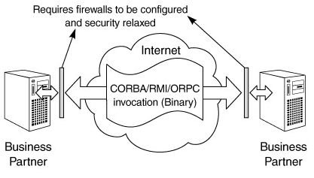
传统分布式计算的通信方式
使用RPC进行通信
需对服务接口达成一致
需对通信协议达成一致
使用ORB服务
可以使用Internet，但是需要更改安全设置

Slide 23
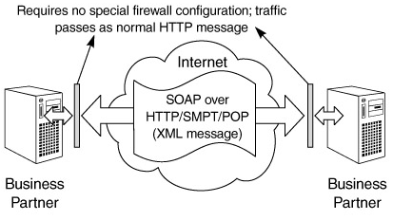
SOAP-What？
使用XML消息，信封可封装任意内容和附件
不需要特殊的网络设置
用XML描述服务（即WSDL）
用XML描述消息

Slide 24
出现SOAP 的原因
源于处理分布式计算中的RPC（远程过程调用），已有的分布式计算的解决方案的缺陷，包括DCE，DCOM , CORBA等
上述解决方案的缺点：
  实现复杂，许多计算平台没有足够的能力来完成一个完整的DCOM或者CORBA方案
  它们必须使用自己特定的协议，这样造成混乱
  不能跨越防火墙，基本上是局域网技术

Slide 25
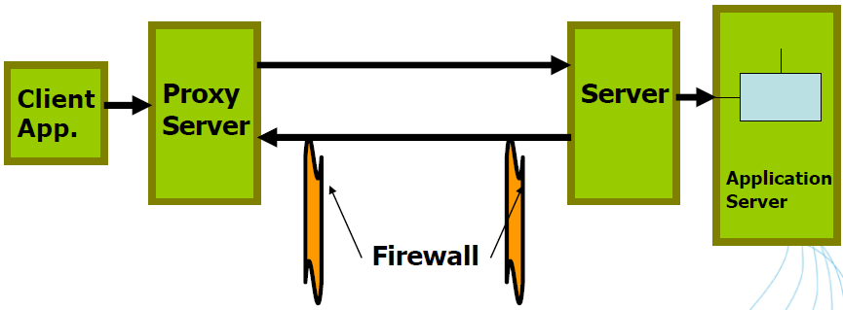
针对的问题...
•缺乏互操作性
•有时无法跨防火墙访问

Slide 26
SOAP=HTTP+XML
SOAP(简单对象访问协议 )是为了解决由于用传统方式提供分布式服务所产生的问题而提出的。它有助于实现大量异构程序和平台之间的互操作，从而使存在的应用能够广泛地被用户所访问
  HTTP 作为传输协议
  XML 作为数据编码格式

Slide 27
为什么选择HTTP？
❖ 普遍存在，可有效穿越防火墙
❖ 所有浏览器和服务器都支持
❖ 有效的技术来传输文本、图像和其他的信息

Slide 28
为什么选择XML
简单的文本标记语言
平台、语言和厂商无关
很容易进行扩展
能解决互操作问题

Slide 29
什么是SOAP
简单对象访问协议 SOAP是在松散的、分布的环境中使用XML交换信息的一种简单协议。
XML的标准化为跨平台之间的交流带来了极大的方便，而SOAP的实质就是把这种交流的方式标准化了
SOAP本身并不定义任何应用语义，如编程模型或特定语义实现，它只定义了一种简单的以模块化的方式包装数据的机制。
  将数据/对象打包成XML格式的数据
public class Person{
String name;
int age;
//方法的定义...
}
<Person>
<name>zhang3</name>
<age>20</age>
</Person>

Slide 30
Deep in SOAP
SOAP没有定义任何底层的传输协议
  可以使用HTTP、FTP、SMTP或者JMS，甚至是自定义协议来传输SOAP报文
  一般使用HTTP协议
一种协议，类似于：
  IIOP for CORBA
  JRMP for RMI
  与上述协议的区别：
     XML is used for data encoding
    “text” based protocol vs. “binary” protocol
SOAP的调用效率比较低
  HTTP不是有效率的通信协议
  XML需要额外的文件解析

Slide 31
SOAP不具有的内容
整个技术标准基于文本，“简单和扩展并重”，但是有很多重要的事项没有被包括进来：
  分布式垃圾回收
  消息的批处理
  对象引用
  对象的激活

Slide 32
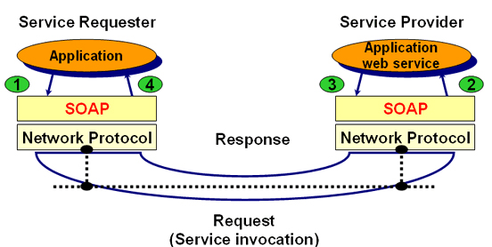
使用 SOAP 的 XML 消息传递
SOAP runtime environment
network runtime environment
服务请求者的应用程序创建一条 SOAP 消息，将此信息和服务提供者的网址一起提供给 SOAP 基础结构(SOAP程序包)。SOAP 程序包与一个底层网络协议（例如 HTTP）交互，然后在网络上将 SOAP 消息发送出去。
网络基础结构将消息传送到服务提供者的 SOAP 运行时（例如一个 SOAP 服务器）。SOAP 服务器将请求消息路由到服务提供者的 Web 服务。如果应用程序需要，SOAP 运行时负责将 XML 消息转换为特定于编程语言的对象。这个转换由消息中可以找到的编码模式所控制。
Web 服务负责处理请求信息并生成一个响应。该响应也是一条 SOAP 消息。响应的 SOAP 消息）被提供给 SOAP 运行时，其目的地是服务请求者。
响应消息由服务请求者节点上的联网基础结构接收。消息会经过整个 SOAP 基础结构；可能会将 XML 消息转换为目标编程语言中的对象。然后，响应消息被提供给应用程序
Notes:
（1）服务请求者的应用程序创建一条 SOAP 消息，将此信息和服务提供者的网址一起提供给 SOAP 基础结构（例如一个 SOAP 客户机运行时）。SOAP 客户机运行时与一个底层网络协议（例如 HTTP）交互，然后在网络上将 SOAP 消息发送出去。
（2）网络基础结构将消息传送到服务提供者的 SOAP 运行时（例如一个 SOAP 服务器）。SOAP 服务器将请求消息路由到服务提供者的 Web 服务。如果应用程序需要，SOAP 运行时负责将 XML 消息转换为特定于编程语言的对象。这个转换由消息中可以找到的编码模式所控制。
（3） Web 服务负责处理请求信息并生成一个响应。该响应也是一条 SOAP 消息。响应的 SOAP 消息）被提供给 SOAP 运行时，其目的地是服务请求者。在 HTTP 上的同步请求／响应的情况中，联网协议的底层请求／响应本质用于实现消息传递的请求／响应本质。SOAP 运行时将 SOAP 消息响应发送到网络上的服务请求者。
（4）响应消息由服务请求者节点上的联网基础结构接收。消息会经过整个 SOAP 基础结构；可能会将 XML 消息转换为目标编程语言中的对象。然后，响应消息被提供给应用程序

Slide 33
一个简单的SOAP请求/响应
public interface Hello
{
public String sayHelloTo(String name);
}
假设有上述接口定义的服务存在
  客户端在远程调用sayHelloTo方法时，提供一个名字，期望返回一个字符串
  假设Java RMI、CORBA、DCOM都不存在，开发者必须负责将方法调用串行化，并把消息发给远程服务器。
  一个简单的方式是使用XML

Slide 34
一个简单的SOAP请求/响应
<?xml version="1.0"?>
<Hello>
<sayHelloTo>
<name>John</name>
</sayHelloTo>
</Hello>
用XML打包请求
  将接口名作为根结点
  方法和参数作为子结点
将请求发送给服务器
  不创建自己的TCP/IP消息，利用HTTP
  将请求封装成HTTP POST请求格式发出

Slide 35
一个简单的SOAP请求/响应
<?xml version="1.0"?>
<Hello>
<sayHelloToResponse>
<message>Hello John, How are you?</message>
</sayHelloToResponse>
</Hello>
服务器接收到请求，解码XML，处理请求，然后以XML格式向客户发送响应
  与请求比较，方法的结点名字变为请求的方法名后缀Response
  客户程序知道自己调用了哪个方法，根据方法名后缀Response寻找调用方法的返回值

Slide 36
XML-RPC消息
典型的两类消息
SOAP
客户端
Request Message
SOAP
服务器
Response Message
SOAP Envelope
“RPC style” SOAP body encodes
  the operation name and parameters
  return result
XMLified
SOAP Header
Message
SOAP Body
Envelope

Slide 37
RPC-style web services
<env:Envelope
xmlns:SOAP=“http://www.w3.org/2003/05/soap-envelope” xmlns:m="http://www.plastics_supply.com/product-prices">
<env:Header>
<tx:Transaction-id xmlns:t=”http://www.transaction.com/transactions”
env:mustUnderstand='1'> 512
</tx:Transaction-id>
</env:Header>
<env:Body>
<m:GetProductPrice>
<product-id> 450R6OP </product-id >
</m:GetProductPrice >
</env:Body>
</env:Envelope>
Example of RPC-style SOAP body
<env:Envelope xmlns:SOAP=“http://www.w3.org/2003/05/soap-envelope”
xmlns:m="http://www.plastics_supply.com/product-prices">
<env:Header>
<--! – Optional context information -->
</env:Header>
<env:Body>
<m:GetProductPriceResponse>
<product-price> 134.32 </product-price>
</m:GetProductPriceResponse>
</env:Body>
</env:Envelope>
Example of RPC-style SOAP response message

Slide 38
Example of document-style SOAP body
<env:Envelope xmlns:SOAP=“http://www.w3.org/2003/05/soap-envelope”>
<env:Header>
<tx:Transaction-id
xmlns:t=”http://www.transaction.com/transactions”
env:mustUnderstand='1'> 512
</env:Header>
<env:Body>
<po:PurchaseOrder oderDate=”2004-12-02” xmlns:m="http://www.plastics_supply.com/POs">
<po:from>
<po:accountName> RightPlastics </po:accountName>
<po:accountNumber> PSC-0343-02 </po:accountNumber>
</po:from>
<po:to>
<po:supplierName> Plastic Supplies Inc. </po:supplierName>
<po:supplierAddress> Yara Valley Melbourne </po:supplierAddress>
</po:to>
<po:product>
<po:product-name> injection molder </po:product-name>
<po:product-model> G-100T </po:product-model>
<po:quantity> 2 </po:quantity>
</po:product>
</ po:PurchaseOrder >
</env:Body>
</env:Envelope>
Example of document-style SOAP body
100

Slide 39
SOAP协议
SOAP协议由4部分组成：
  SOAP信封（SOAP Envelope）
    构造定义了一个整体的表示框架，可用于表示
      这个消息是什么
      谁应当处理它
      是“可选的”还是“强制的”
  SOAP编码规则（SOAP Encoding Rules）
    定义了一套编码机制用于交换应用程序定义的数据类型的实例
  SOAP RPC表示（SOAP RPC Presentation）
    定义了一个用于表示远程过程调用和响应的约定
  SOAP绑定（SOAP Binding）
    定义了一种使用底层传输协议来完成在节点间交换SOAP封装的约定。

Slide 40
SOAP消息结构
信封（Envelope）
  SOAP消息的根元素
消息头（Header）
  可选元素，例如描述安全性、事务…
消息体（Body）
  必须元素，消息内容
出错消息（Fault）
  可选元素，携带出错信息
HTTP协议头
SOAP信封
SOAP头
SOAP体
SOAP消息
SOAP出错消息

Slide 41
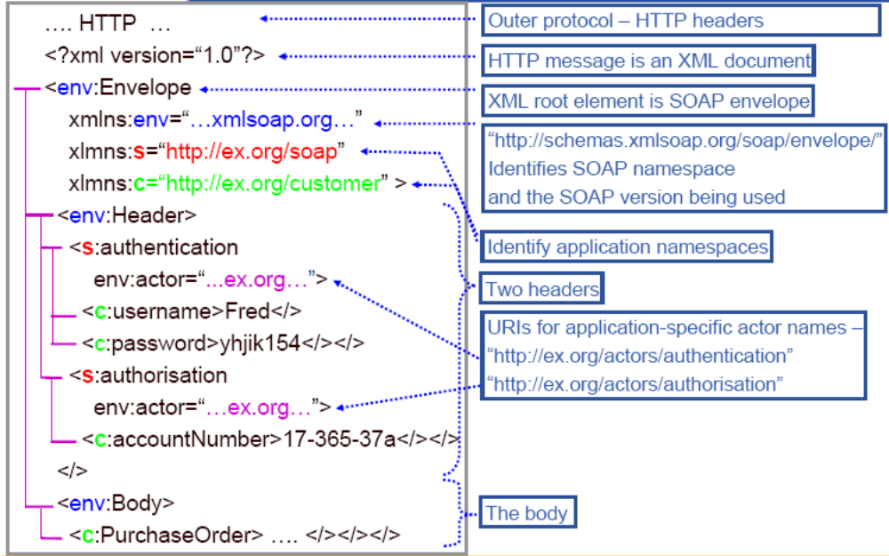
SOAP消息剖析

Slide 42
1
SOAP信封
1
0..1
1
1
SOAP头
SOAP体
1
1
1..*
1..*
0..1
项
项
SOAP故障

Slide 43
SOAP消息元素
SOAP信封
  SOAP信封是SOAP消息的根元素。Envelope包含两个子元素：一个可选的消息头；一个必须的消息体。
<soapEnv:Envelope xmlns:soapEnv=“http://www.w3.org/2003/05/soap-envelope/”
soapEnv:encodingStyle=“http://www.w3.org/2003/05/soap-encoding/”>
<!-- SOAP 消息头 -->
<soapEnv:Header>
…
</soapEnv:Header>
<!-- SOAP 消息体 -->
<soapEnv:Body>
…
<soap:Fault>
…
</soap:Fault>
</soapEnv:Body>
</soapEnv:Envelope>

Slide 44
SOAP信封
SOAP envelope 包含的属性：
  定的命名空间
    SOAPEnv命名空间标明了SOAP的版本，其中：
      SOAP1.1名字空间的URI:
      http://schemas.xmlsoap.org/soap/envelope/
      SOAP1.2名字空间的URI:
      http://www.w3.org/2003/05/soap-envelpe/
  编码规则encodingStyle
    用于定义在文档中使用的数据类型

Slide 45
SOAP消息元素
SOAP消息头
  SOAP消息头是可选的。如果包含Header元素，必须作为Envelope的第一个子元素出现。
<?xml version="1.0"?>
<soap:Envelope
xmlns:soap="http://www.w3.org/2001/12/soap-envelope"
soap:encodingStyle="http://www.w3.org/2001/12/soap-encoding">
<soap:Header>
<m:Trans
xmlns:m="http://www.w3schools.com/transaction/"
soap:mustUnderstand="1">234</m:Trans>
</soap:Header>
...
...
</soap:Envelope>

Slide 46
SOAP消息头（Header） mustUnderstand属性
mustUnderstand属性
  mustUnderstand属性用于表明SOAP消息接收方强制或者可选处理消息头元素
  假如您向 Header 元素的某个子元素添加了 mustUnderstand="1"，则它可指示处理此头部的接收者必须认可此元素。假如此接收者无法认可此元素，则在处理此头部时必须失效。
  语法：soap:mustUnderstand="0|1"
<?xml version="1.0"?>
<soap:Envelope
xmlns:soap="http://www.w3.org/2001/12/soap-envelope"
soap:encodingStyle="http://www.w3.org/2001/12/soap-encoding">
<soap:Header>
<m:Trans
xmlns:m="http://www.w3school.com.cn/transaction/"
soap:mustUnderstand="1">
234
</m:Trans>
</soap:Header>
...
...
</soap:Envelope>

Slide 47
SOAP Header 扩展
描述安全凭证
事务ID
路由
调试信息
支付令牌
……

Slide 48
SOAP消息元素
SOAP消息体
  包含打算传送到消息最终端点的实际 SOAP 消息
    Application data
    RPC method and parameters
    SOAP fault
    …
<?xml version="1.0"?>
<soap:Envelope xmlns:soap="http://www.w3.org/2001/12/soap-envelope"
soap:encodingStyle="http://www.w3.org/2001/12/soap-encoding">
<soap:Body>
<m:GetPrice xmlns:m="http://www.w3schools.com/prices">
<m:Item>Apples</m:Item>
</m:GetPrice>
</soap:Body>
</soap:Envelope>

Slide 49
SOAP消息元素
SOAP故障（SOAP Fault）用于携带出错信息，SOAP故障只能作为SOAP消息体的直接子元素出现，至多一次。
SOAP 的 Fault 元素用于下列子元素：
子元素 | 描述
<faultcode> | 供识别故障的代码
<faultstring> | 可供人阅读的有关故障的说明
<faultactor> | 有关是谁引发故障的信息
<detail> | 存留涉及 Body 元素的应用程序专用错误信息

Slide 50
SOAP Fault Codes
在下面定义的 faultcode 值必须用于描述故障时的 faultcode 元素中：
错误 | 描述
VersionMismatch | SOAP Envelope 元素的无效命名空间被发现
MustUnderstand | Header 元素的一个直接子元素（带有设置为 "1" 的 mustUnderstand 属性）无法被理解。
DTDNotSupported | SOAP消息非法地包含了一个DTD。
Sender（Client） | 消息被不正确地构成，或包含了不正确的信息。
Receive（Server） | 服务器有问题，因此无法处理进行下去。
<SOAP-ENV:Envelope
xmlns:SOAP-ENV="http://schemas.xmlsoap.org/soap/envelope/">
<SOAP-ENV:Body>
<SOAP-ENV:Fault>
<faultcode>SOAP-ENV:Server</faultcode>
<faultstring>Server Error</faultstring>
<detail>
<e:myfaultdetails xmlns:e="Some-URI">
<message>
My application didn't work
</message>
<errorcode> 1001 </errorcode>
</e:myfaultdetails>
</detail>
</SOAP-ENV:Fault>
</SOAP-ENV:Body>
</SOAP-ENV:Envelope>

Slide 51
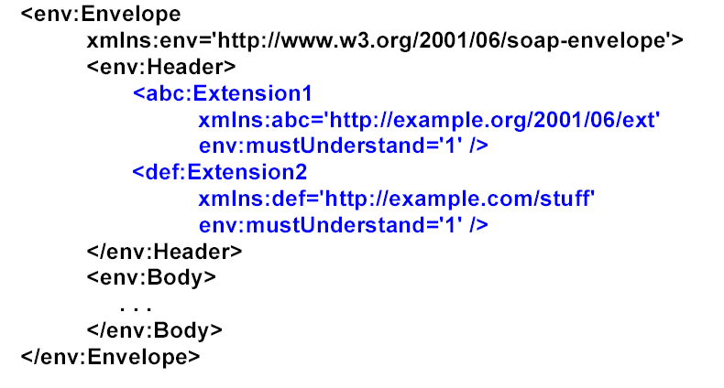
SOAP消息 例子1
一个SOAP请求消息

Slide 52
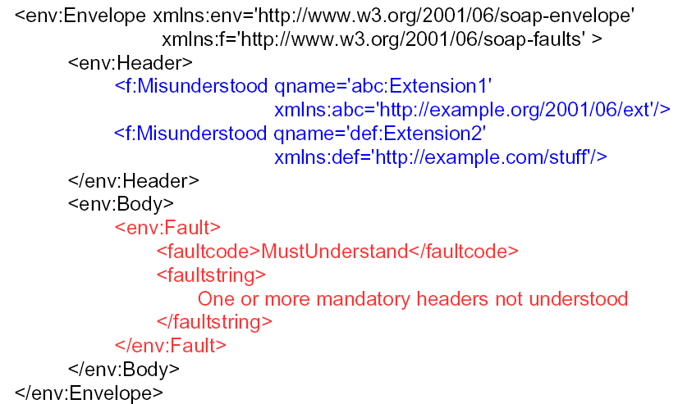
SOAP消息 例子1
应答SOAP消息

Slide 53
SOAP消息处理
SOAP的最终接收者
  Process SOAP message
  Generate SOAP response or SOAP faults
  Send additional SOAP message
强制处理的信息
  Must process SOAP blocks with mustUnderstand attribute set to 1
  If it cannot handle it, it must generate SOAP Fault

Slide 54
SOAP RPC表示
利用XML的可扩展性和可伸缩性来包装和交换RPC调用。
为实施一个方法调用，需要以下信息
  目标SOAP节点的URI
  方法名
  可选的方法或过程的特征
  方法或过程的参数
  可选的头数据
RPC调用和响应都是在SOAP Body元素中传递
  一个方法调用被建模成一个结构struct
  一个方法响应被建模成一个结构struct
  方法调用的错误使用SOAP Fault元素来编码

Slide 55
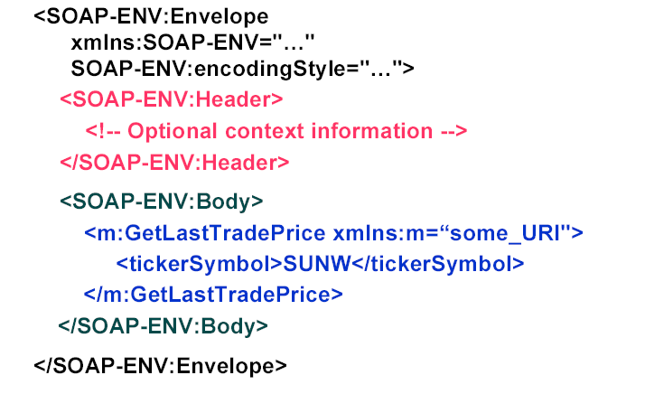
SOAP请求
The URI of the target object
Method name
Parameters

Slide 56
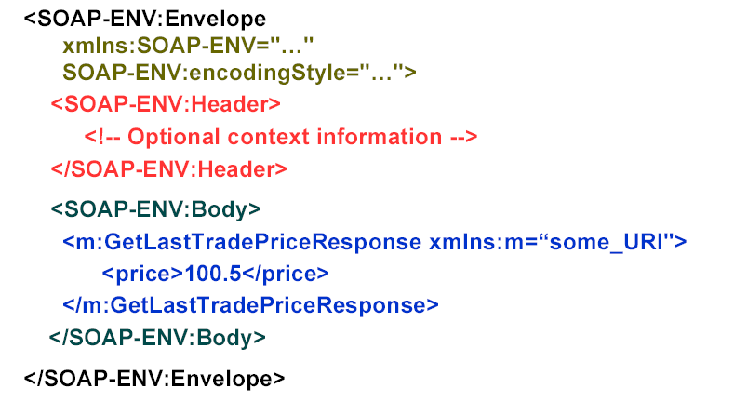
SOAP响应
Parameters name

Slide 57
SOAP调用错误
<SOAP-ENV:Envelope xmlns:SOAP-ENV="http://schemas.xmlsoap.org/soap/envelope/">
<SOAP-ENV:Body>
<SOAP-ENV:Fault>
<faultcode>SOAP-ENV:Server</faultcode>
<faultstring>Server Error</faultstring>
<detail>
<e:myfaultdetails xmlns:e="Hello">
<message>
Sorry, my silly constraint says that I cannot say hello on Tuesday.
</message>
<errorcode>1001</errorcode>
</e:myfaultdetails>
</detail>
</SOAP-ENV:Fault>
</SOAP-ENV:Body>
</SOAP-ENV:Envelope>

Slide 58
SOAP和传输协议的绑定
SOAP消息可以和各种网络传输协议绑定。
  HTTP、SMTP、FTP、JMS…
SOAP HTTP 捆绑
SOAP 请求可能是 HTTP POST 或 HTTP GET 请求

Slide 59
HTTP POST消息表示的SOAP请求：
HTTP绑定
POST /InStock HTTP/1.1
Host: www.example.org
Content-Type: application/soap+xml; charset=utf-8
Content-Length: nnn
<?xml version="1.0"?>
<soap:Envelope
xmlns:soap="http://www.w3.org/2001/12/soap-envelope"
soap:encodingStyle="http://www.w3.org/2001/12/soap-encoding">
<soap:Body xmlns:m="http://www.example.org/stock">
<m:GetStockPrice>
<m:StockName>IBM</m:StockName>
</m:GetStockPrice>
</soap:Body>
</soap:Envelope>

Slide 60
HTTP POST消息表示的SOAP响应：
HTTP/1.1 200 OK
Content-Type: application/soap+xml; charset=utf-8
Content-Length: nnn
<?xml version="1.0"?>
<soap:Envelope
xmlns:soap="http://www.w3.org/2001/12/soap-envelope"
soap:encodingStyle="http://www.w3.org/2001/12/soap-encoding">
<soap:Body xmlns:m="http://www.example.org/stock">
<m:GetStockPriceResponse>
<m:Price>34.5</m:Price>
</m:GetStockPriceResponse>
</soap:Body>
</soap:Envelope>

Slide 61
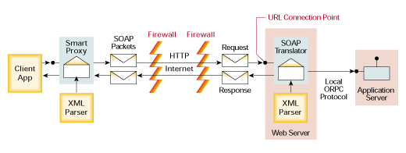
SOAP实例分析
1
2
3
4
7
6
5
Client app通过Xml解析器构造SOAP request消息
通过HTTP协议发送给服务提供方
Web服务接收到SOAP request
对Soap消息进行解析，调用本地的对象
得到结果，创建Soap Response消息，并将结果放到body中
通过HTTP协议返回给调用方
调用客户端收到响应，处理结果

Slide 62
小结
优点
  公认的技术标准
  清晰的消息描述
  开放的消息结构
  灵活的消息模式
  灵活的协议绑定
  ……
缺点
  慢
  适合传输小规模的数据

Slide 63
谢谢
The End

